Slide 1
EDMS 화면정의서 통영에코파워
2021-04-20
황순관

Slide 2
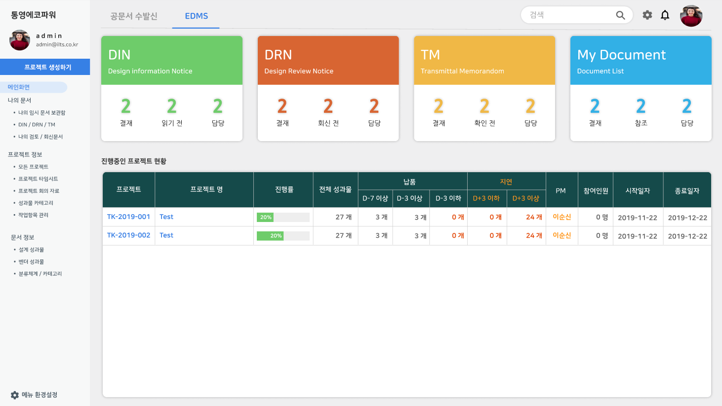

프로젝트코드 | 프로젝트명 | 진행율 | 도큐먼트수 | 성과물수 | 첨부파일수 | 리뷰건수 | PM | 참여인원 | 시작일자 | 종료일자
TEP-TK-2019-001 | LNG 탱크 제작 | 45% | 120 | 230 | 240 | 120 | 강상진 | 150 | 2021-03-01 | 2024-10-31

Slide 3
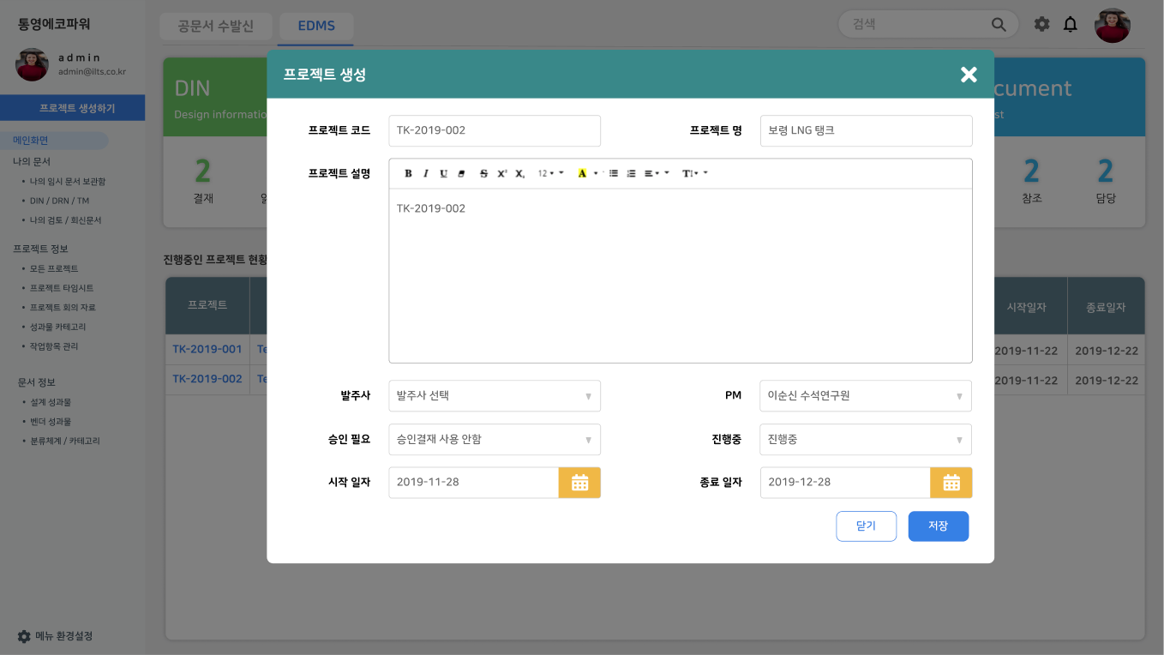

Slide 4
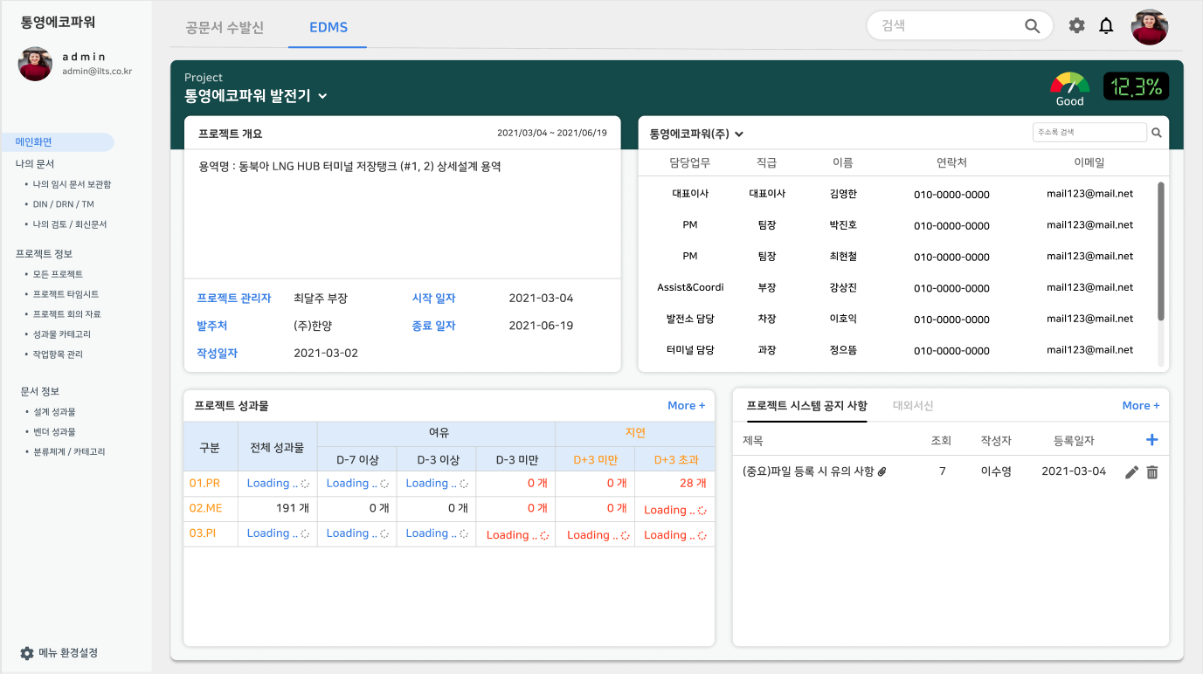

Slide 5
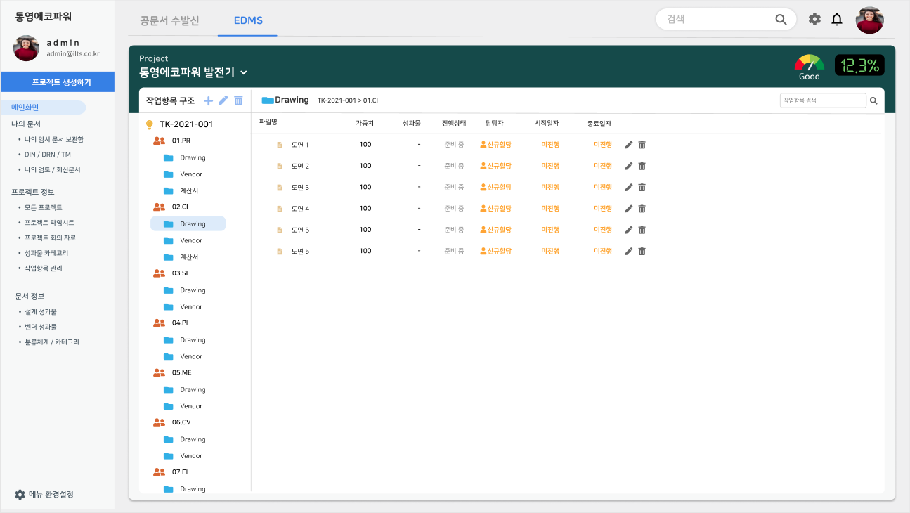

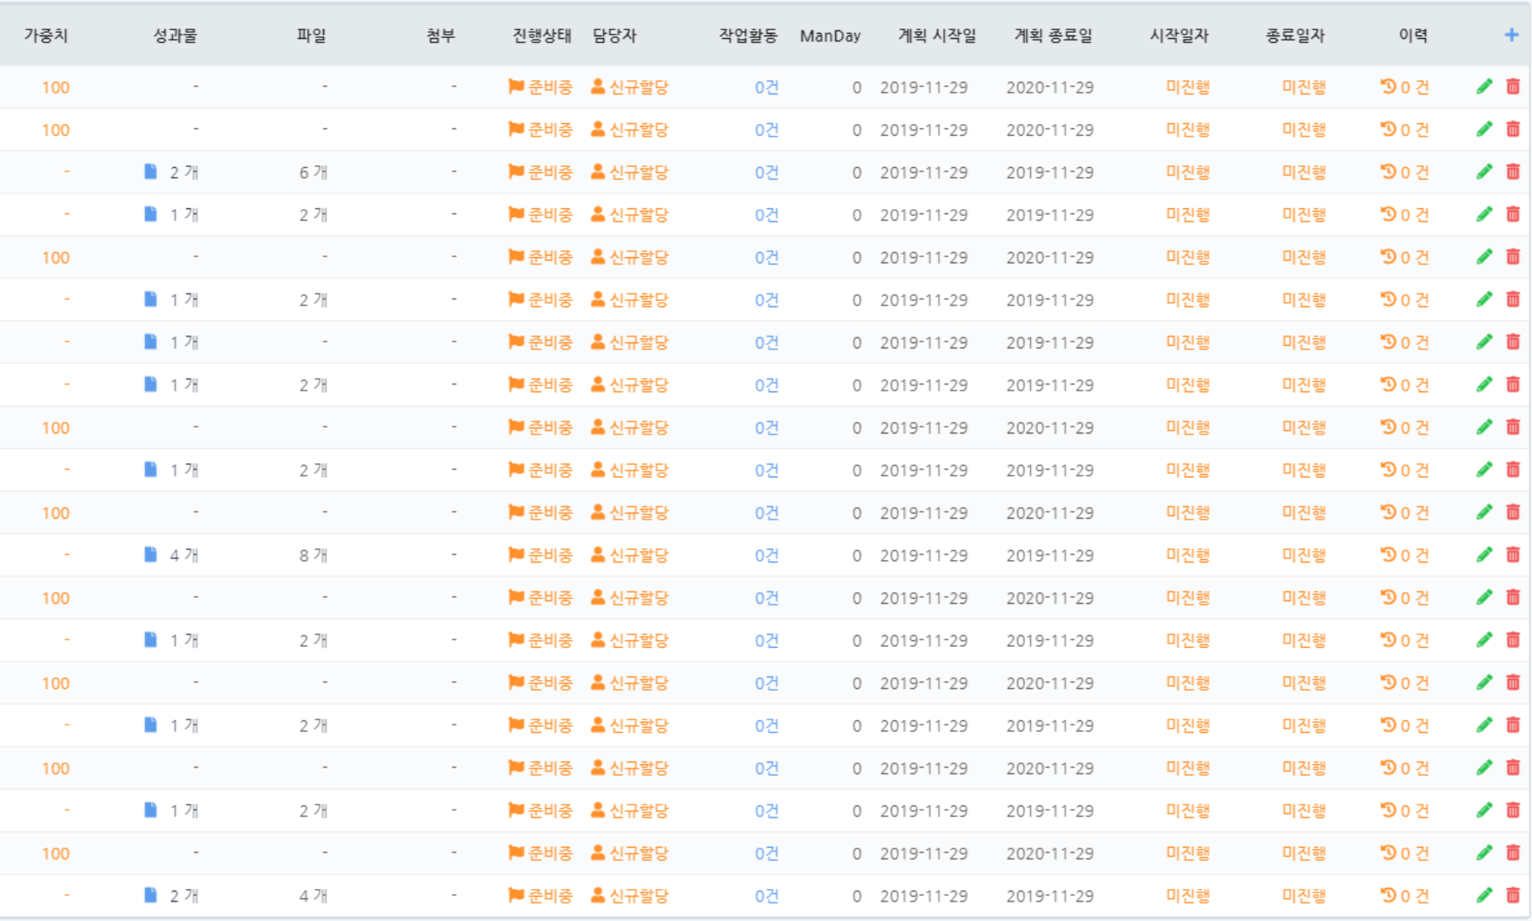
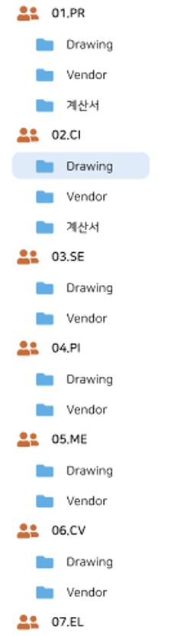
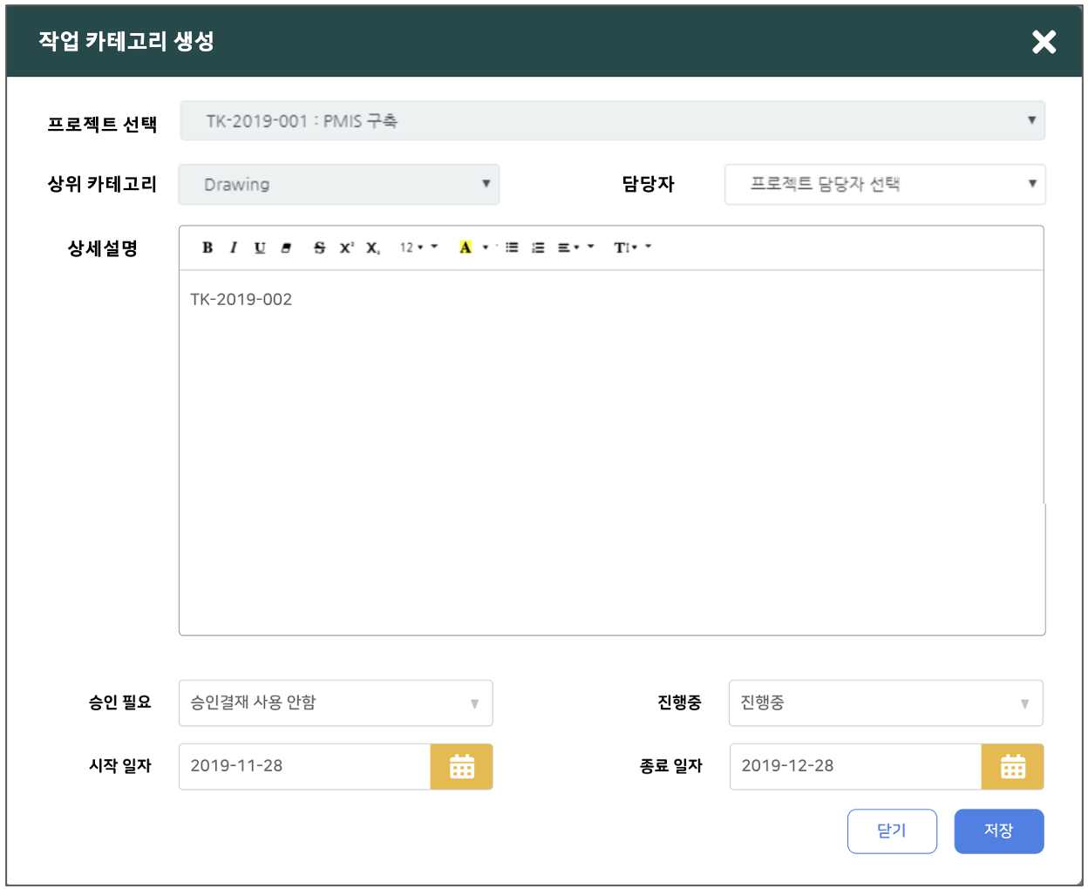
프로젝트 리스트
카테고리(작업항목) 현황
작업항목

Slide 6
작업항목

Slide 7
작업항목(카테고리) 생성한 후 결재는 여러번 이루어지는가?
작업항목 단위로 DIN, DRN, TM이 이루어지는가?

Slide 8
CSV. Excel. Print.
처리코드 선택
선택항목 처리코드 변경
선택항목 나의 보관함에 추가
순번 | 문서번호 | 리비젼 | 문서명 | 중요도 | Stage | 처리코드 | 파일수 | 파일버젼 | 상태 | 제출예정일 | 실제출일

Slide 9
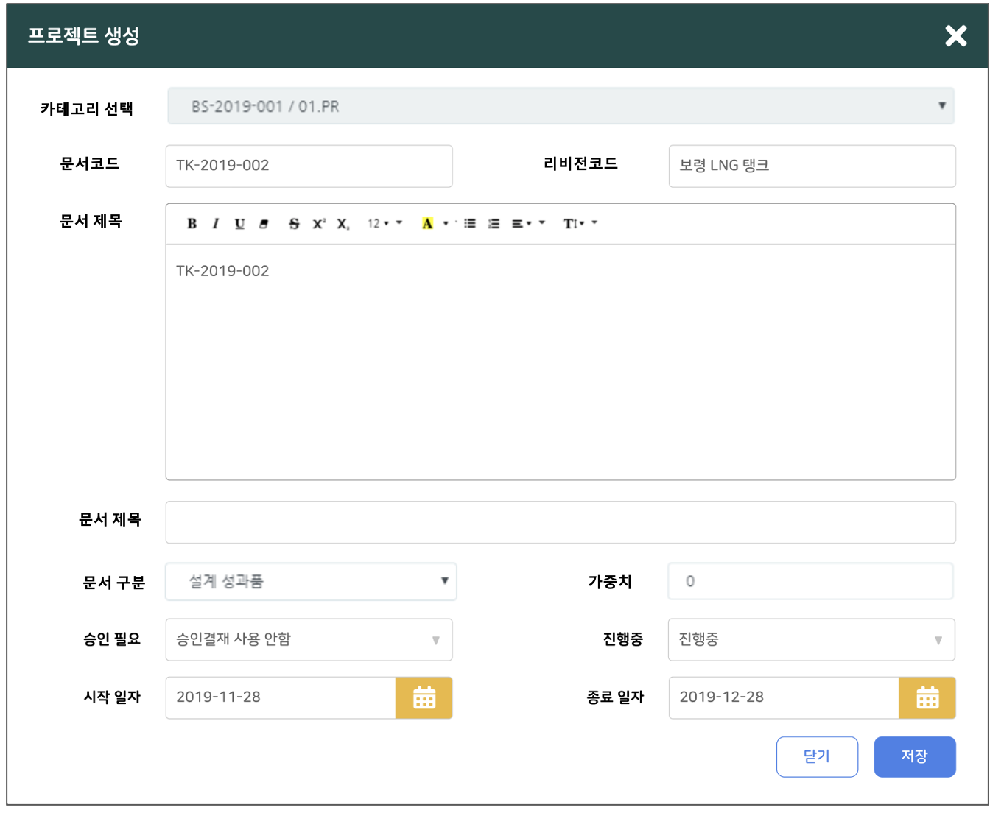
새 문서 등록
순번 | 문서번호 | 리비젼 | 문서명 | 중요도 | Stage | 처리코드 | 파일수 | 파일버젼 | 상태 | 제출예정일 | 실제출일
새 문서 추가

Slide 10
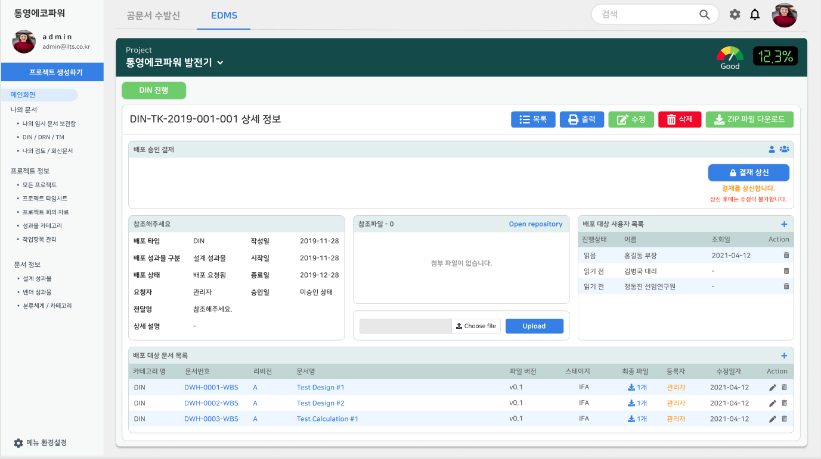

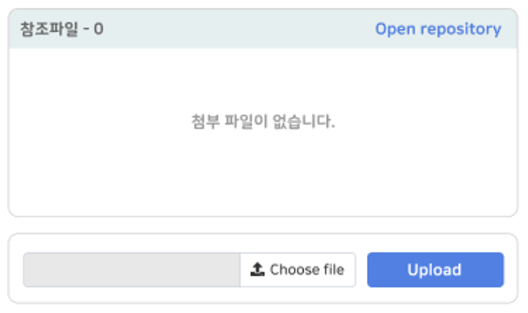
파일등록
문서정보
리비젼 | 상세 | 스테이지 | 처리코드 | 최종버젼 | DIN | DRN | TM | 결제정보
A |  | IFA | A0 | 0.1 | V0.0 | 0건 | 0건 | 0건
적용하기

Slide 11
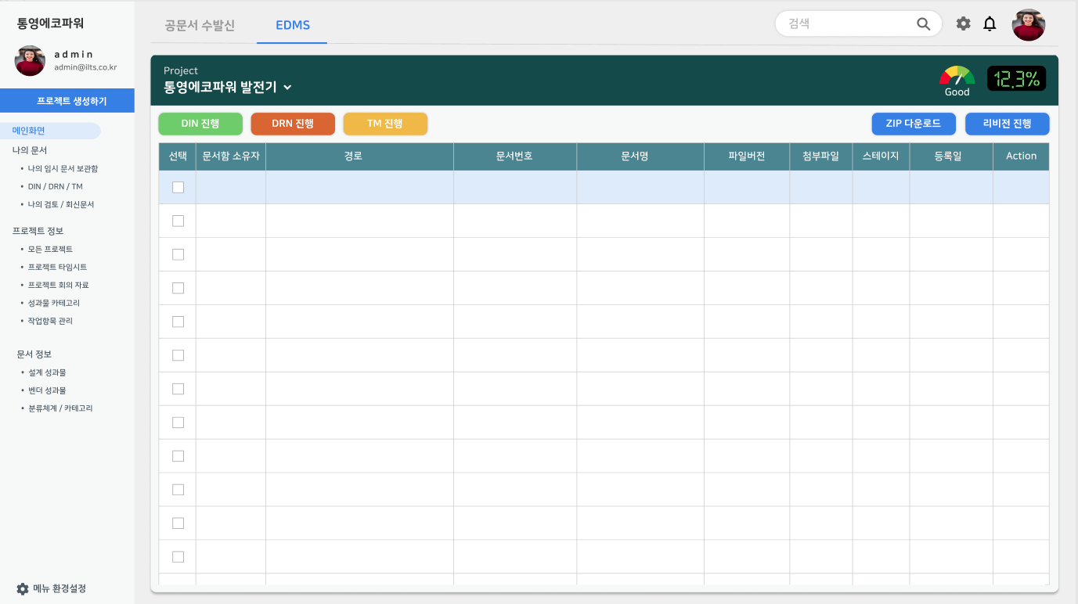

Slide 12
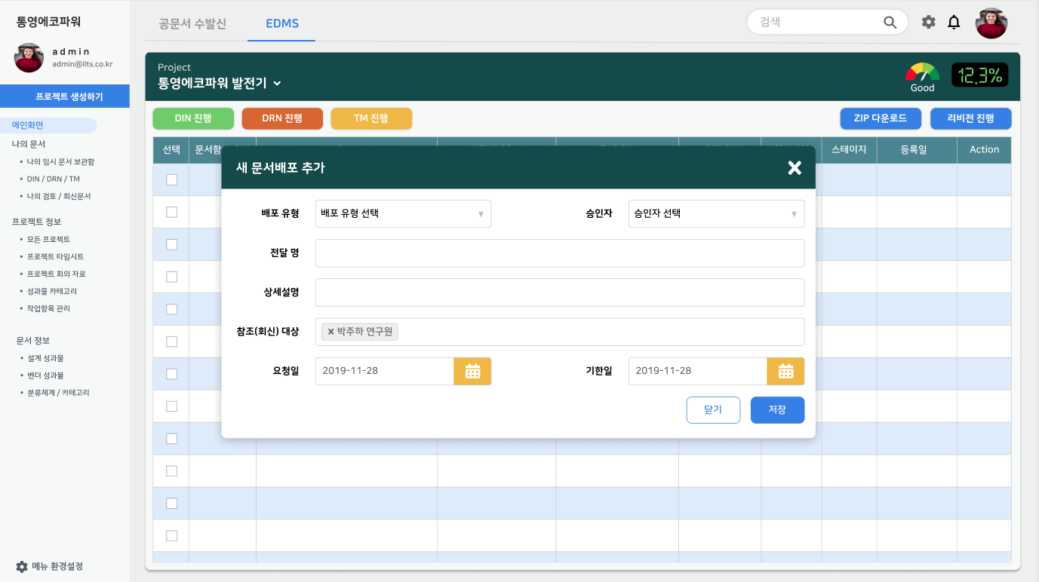

Slide 13
DIN 진행현황
NO | DIN NO | 문서번호

Slide 14
1. DIN 의 진행단위는 어떻게 되는가?
1) 한 번의 DIN은 작업 항목 단위로 이루어 지는가? 2) 여러 항목을 묶어서 DIN을 진행할 수 있는가?
3) 프로젝트를 기준으로 DIN은 여러개를 동시에 진행할 수 있는가?

Slide 16
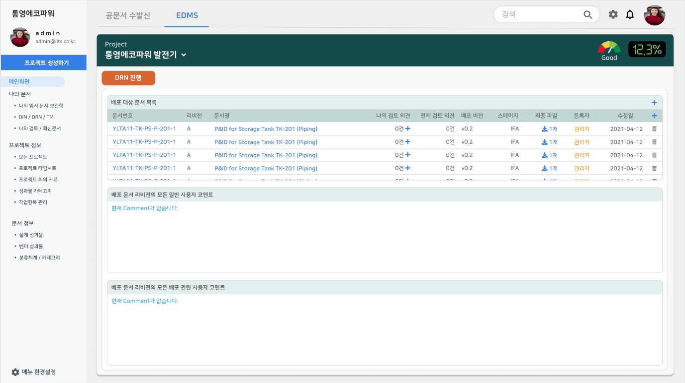

Slide 17
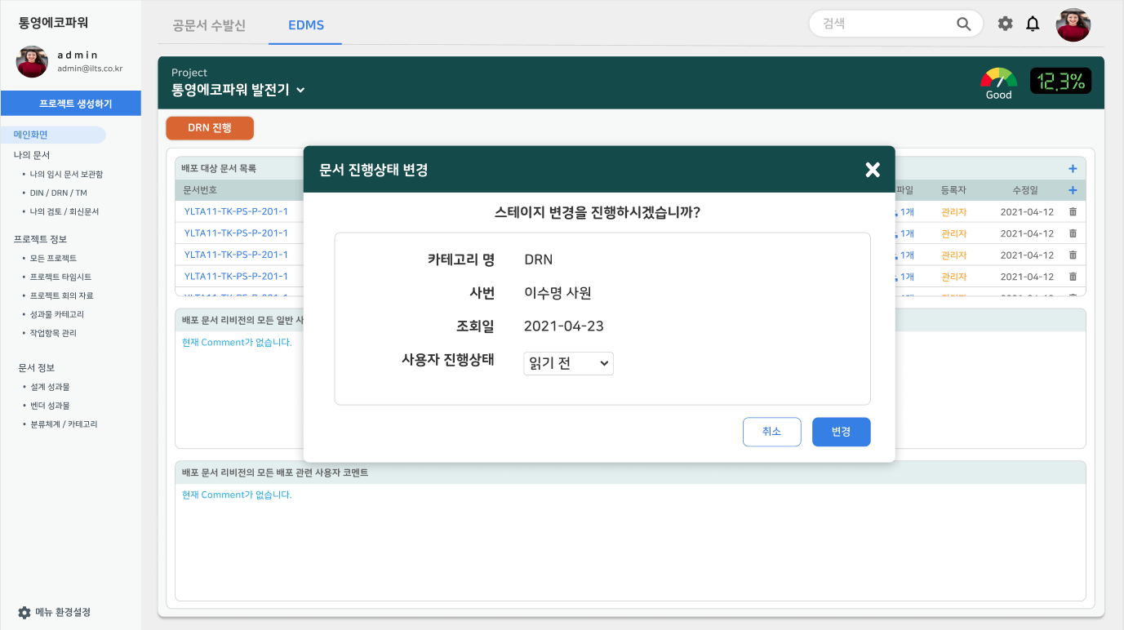

Slide 18
작업항목(카테고리) 모듈

Slide 19
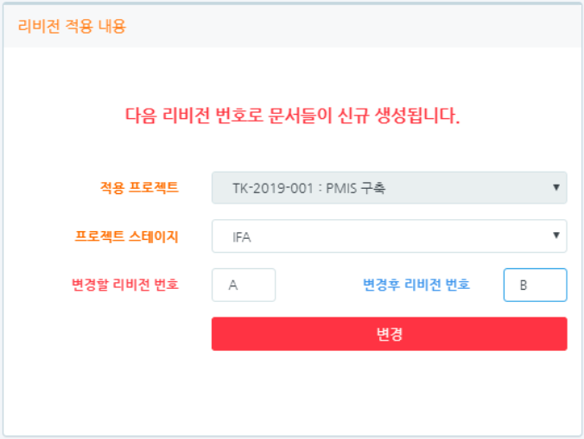
문서 일괄 리비젼 진행
리비젼 대상 문서함
리비젼 전 문서번호 | 문서명 | 최종버젼 파일 | 현재버젼 | 승인상태 | 등록자 | 문서의 모든 리비젼들
DWG-0001—WBS-A | Test Design #1 | 2개 | 0.1 | 진행중 | 관리자 | A
DWG-0002—WBS-A | Test Design #1 | 2개 | 0.1 | 진행중 | 관리자 | A
DWG-0003—WBS-A | Test Design #1 | 2개 | 0.1 | 진행중 | 관리자 | A
DWG-0004—WBS-A | Test Design #1 | 2개 | 0.1 | 진행중 | 관리자 | A
DWG-0005—WBS-A | Test Design #1 | 2개 | 0.1 | 진행중 | 관리자 | A
DWG-0006—WBS-A | Test Design #1 | 2개 | 0.1 | 진행중 | 관리자 | A
DWG-0007—WBS-A | Test Design #1 | 2개 | 0.1 | 진행중 | 관리자 | A
DWG-0008—WBS-A | Test Design #1 | 2개 | 0.1 | 진행중 | 관리자 | A
문서정보
리비젼 | 상세 | 스테이지 | 처리코드 | 최종버젼 | DIN | DRN | TM | 결제정보
A |  | IFA | A0 | 0.1 | V0.0 | 0건 | 0건 | 0건
적용하기

